Slide 1
Grupo de Trabajo del Río Charles sobre el acceso equitativo al río
Reunión inicial | 14 de agosto de 2025

Slide 2
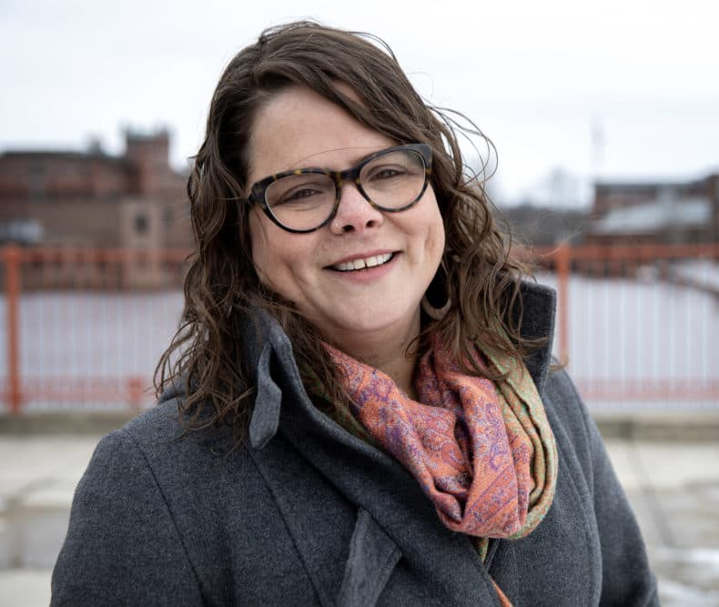

Subsecretaria María Belén Power

Slide 3
Agenda
  Bienvenida
      Paso de lista [Votación de asistencia]
      Revisión de la agenda de la reunión
      Presentaciones de los miembros del Grupo de Trabajo
      Normas del Grupo de Trabajo
  Descripción general del Grupo de Trabajo del Río Charles sobre el acceso equitativo al río
      Alcance del trabajo
      Revisión de roles y responsabilidades
      Cronograma
      Estructura de las audiencias públicas
  Preguntas de los miembros del Grupo de Trabajo y próximos pasos
  Comentarios del público (según lo permita el tiempo)
  Cierre de la sesión [Votación]

Slide 4
Normas del Grupo de Trabajo
  Todos los avisos de reuniones se publicarán de acuerdo con los requisitos de la Ley de Reuniones Abiertas.
  Las agendas se distribuirán con al menos 48 horas de anticipación e incluirán temas claros de discusión.
  Las actas de las reuniones se pondrán a disposición del público dentro de un plazo razonable.
  No se realizará ninguna deliberación ni toma de decisiones fuera de las reuniones anunciadas públicamente.
  Los miembros escucharán activamente y respetuosamente a todos los oradores, incluidos los comentarios del público.
  Los desacuerdos se expresarán de forma constructiva, centrándose en las ideas más que en las personas.
  Se minimizarán las interrupciones para garantizar una participación equitativa de los codirectores.
  Se asignará tiempo para los comentarios del público, con pautas claras sobre la duración y el formato.
  Los miembros reconocerán y considerarán los comentarios del público como parte del proceso de toma de decisiones.

Slide 5
Normas del Grupo de Trabajo (continuación)
  Se proporcionará acceso al idioma y adaptaciones para garantizar una participación inclusiva.
  Las reuniones se llevarán a cabo en lugares accesibles y/o de manera virtual para atender diversas necesidades.
  Los materiales se compartirán en un lenguaje claro y serán traducidos.
  Los miembros procurarán dar voz a las comunidades de primera línea y a las históricamente marginadas.
  Los miembros revisarán los materiales con antelación y vendrán preparados para participar de manera reflexiva.
  Se espera asistencia y puntualidad; los miembros notificarán a los codirectores con anticipación si no pueden asistir. Los miembros podrán enviar a otra persona para asistir en calidad de público, pero dicha persona no tendrá derecho a voto ni posición formal dentro del Grupo de Trabajo.
  Los conflictos de interés deberán ser revelados y gestionados conforme a la normativa aplicable.
  Las normas se revisarán periódicamente para reflejar la evolución de las necesidades y la retroalimentación.
  Se alienta a los miembros a sugerir mejoras en los procesos de reunión y la accesibilidad.

Slide 6
Descripción general del Grupo de Trabajo (1)
  Alcance
  Este Grupo de Trabajo reúne a líderes de organismos, defensores y residentes para:
  Garantizar que todas las comunidades, en especial aquellas históricamente marginadas, tengan voz en la definición del futuro del río.
  Mejorar el acceso físico, lingüístico y cultural a los recursos y espacios del río.
  Alinear iniciativas ambientales, recreativas y de infraestructura en las distintas jurisdicciones.
  Construir marcos inclusivos para la participación pública, la educación y la gestión a largo plazo.

Slide 7
Descripción general del Grupo de Trabajo (2)
  Metas
  Formular recomendaciones al Departamento de Conservación y Recreación (DCR) para garantizar lo siguiente:
  Acceso equitativo al río Charles, especialmente en la zona entre los puentes Longfellow y Eliot.
  Procesos de participación y toma de decisiones inclusivos.
  Mejoras en la comunicación en donde se integren todas las partes interesadas involucradas.

Slide 8
Descripción general del Grupo de Trabajo (3)
  Roles y responsabilidades
  (Conforme a lo establecido en la Sección 205 del Presupuesto Estatal Aprobado para el Año Fiscal 2025)
  Organizar tres (3) audiencias públicas y recopilar comentarios del público.
  Presentar un informe con recomendaciones a los secretarios de la Cámara de Representantes y el Senado.

Slide 9


Descripción general del Grupo de Trabajo (4)
  Equipo de apoyo
  Servir como recurso para respaldar el trabajo del Grupo de Trabajo (por ejemplo, proporcionando información de antecedentes, contexto, etc.)
  Comunicar al público las actividades del Grupo de Trabajo.
  Facilitar las reuniones, recopilar los comentarios del público y apoyar al Grupo de Trabajo en la elaboración del informe final de hallazgos y recomendaciones.

Slide 10
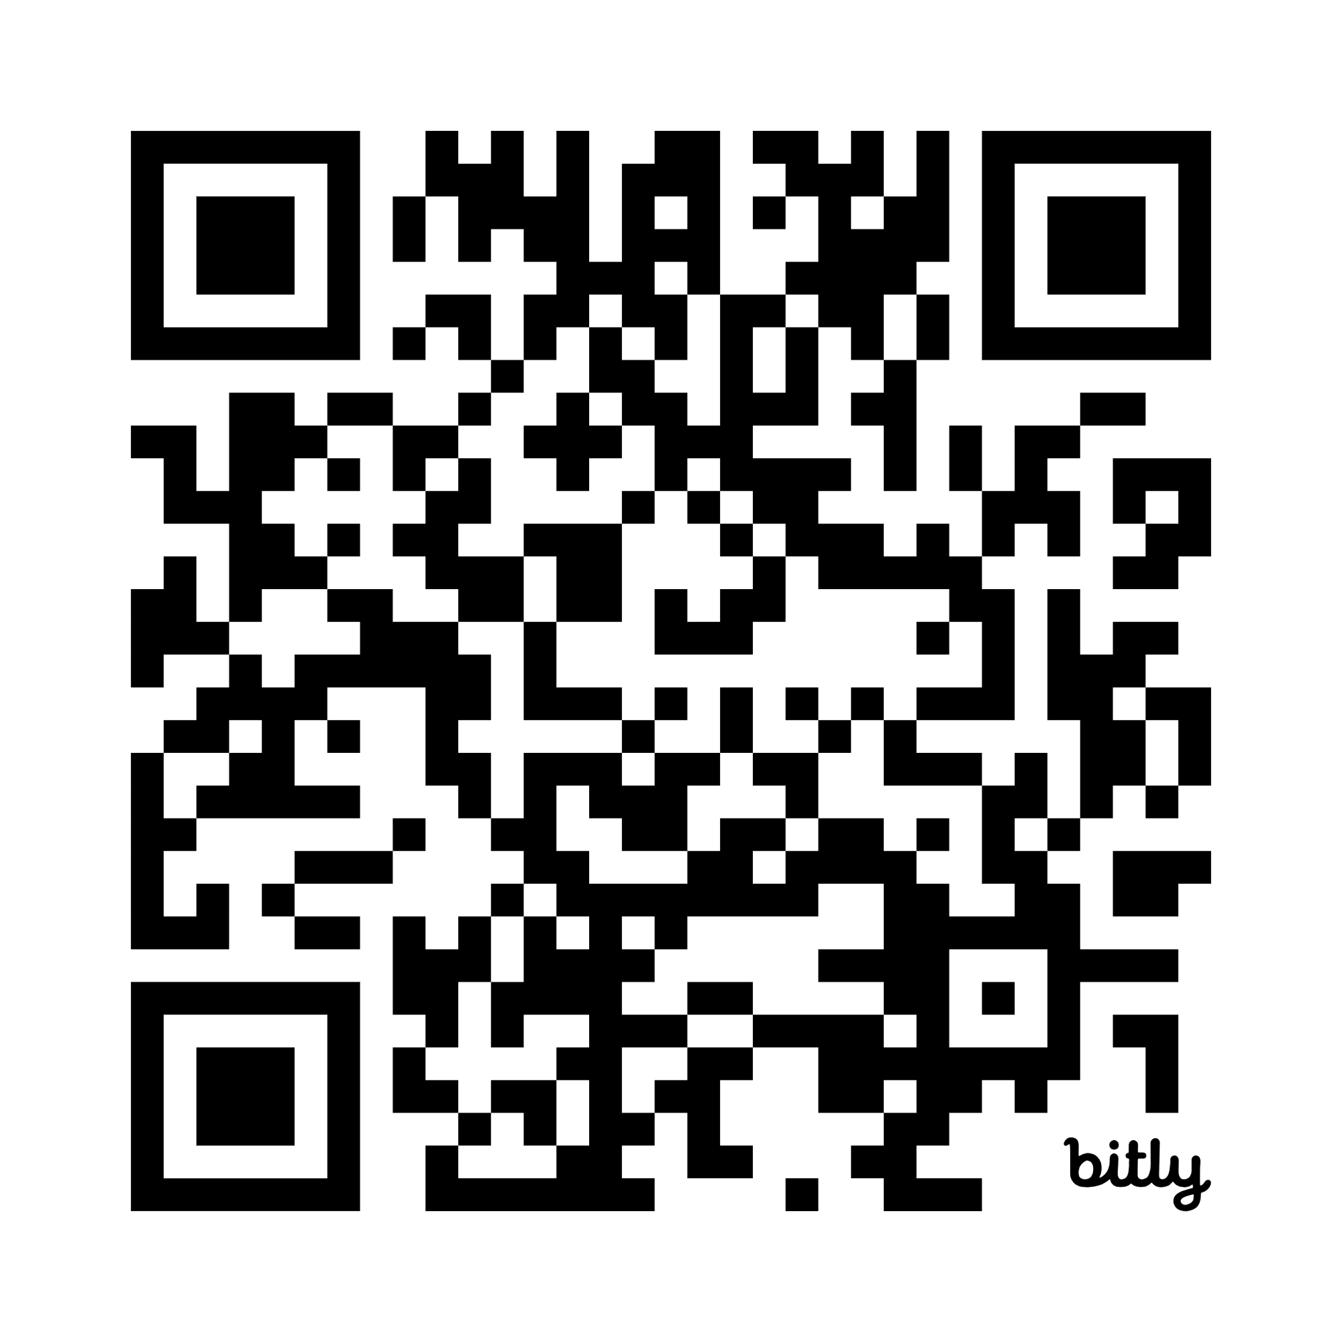
Descripción general del Grupo de Trabajo (5)
Toda la información sobre el Grupo de Trabajo estará disponible en el siguiente enlace:
https://www.mass.gov/info-details/charles-river-task-force-on-equitable-river-access
Correo electrónico de contacto del Grupo de Trabajo:
charlesrivertaskforce@mass.gov

Slide 11
CRONOGRAMA DEL PROYECTO
Evaluación inicial y preparación para la participación
Divulgación y participación
Desarrollo de recomendaciones
Julio
Reuniones informativas iniciales
Mapeo preliminar de las partes interesadas
Agosto
Reunión inicial del Grupo de Trabajo (8/14)
Desarrollo de estrategias para la participación de la comunidad.
Septiembre - Noviembre
Segunda reunión del Grupo de Trabajo (principios de septiembre)
Audiencias públicas (octubre).
Realización de serie de conversaciones individuales, seguimiento, grupos de enfoque, etc.
Tercera reunión del Grupo de Trabajo
Borrador del informe final de hallazgos y recomendaciones
Diciembre
Cuarta reunión del Grupo de Trabajo
Preparación del borrador del informe para el período de comentarios del público
Enero – Marzo del 2026
Período de comentarios del público (un mes)
Quinta reunión del Grupo de Trabajo (mediados de febrero)
Finalización y entrega del informe

Slide 12
Componentes para la participación
  Traducción de materiales de reuniones y servicios de interpretación disponibles en reuniones del Grupo de Trabajo (TF) y audiencias públicas.
  Asistencia de reuniones/eventos comunitarios existentes para promover las audiencias públicas y recopilar información –¿Sugerencias?
  Facilitación de conversaciones individuales y en grupos pequeños (con el apoyo de socios comunitarios) para los residentes que no pueden asistir a las audiencias públicas – ¿Sugerencias?
  Al final de este proyecto, en un escenario ideal, ¿qué participación se habrá generado, con quién se habrá logrado y cómo se habrá establecido la conexión?

Slide 13
Próximos pasos
  Opciones de fechas para la próxima reunión del Grupo de Trabajo (encuesta en Doodle)
    Viernes, 12 de septiembre, de 11 a. m. a 12:30 p. m.
    Miércoles, 17 de septiembre, de 11:30 a. m. a 1 p. m.
    Jueves, 18 de septiembre, de 12:30 p. m. a 2 p. m.
  Tres audiencias públicas: (¡Las fechas se anunciarán próximamente!)

